Slide 1
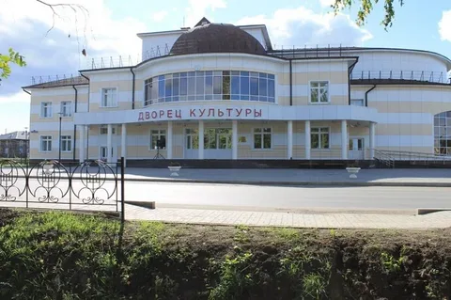
МАУ «ЦКС» Вагайского района

Slide 2

Основными целями создания и деятельности Учреждения являются:
· создание условий для организации досуга и обеспечения жителей услугами организаций культуры;
· деятельность по обеспечению потребностей граждан в культурно- досуговой сфере.

Slide 3
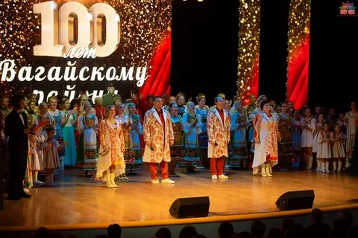

Slide 4

На базе МАУ «ЦКС»Вагайского района работают «Волонтеры Культуры»
Возраст волонтеров от 14 лет и старше.

Slide 5
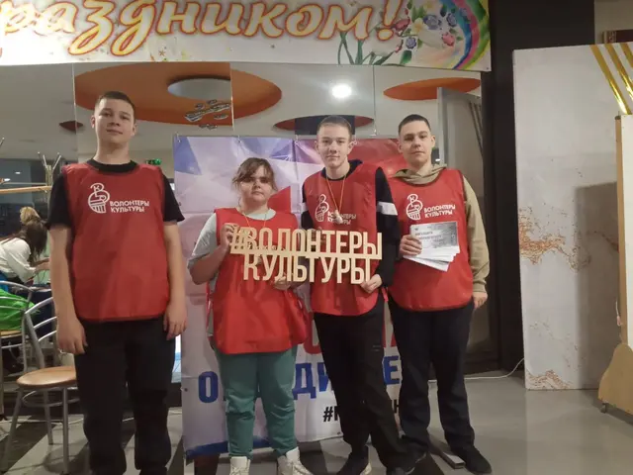

Slide 6
Волонтеры Культуры участвуют в различных мероприятиях и акциях социальной направленности на территории села Вагай

Slide 7
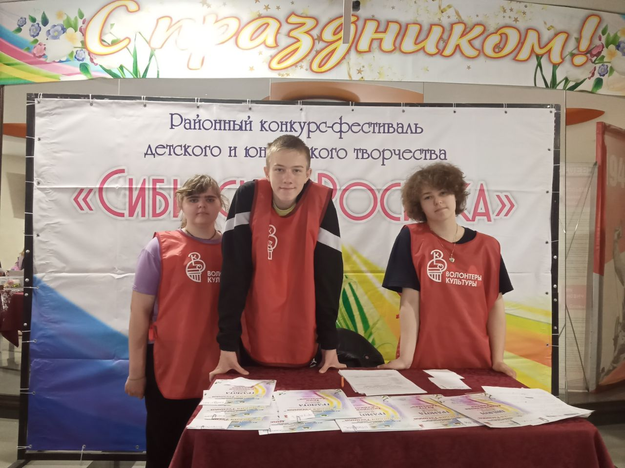
Районный конкурс-фестиваль детского и юношеского творчества «Сибирская Росинка»

Slide 8
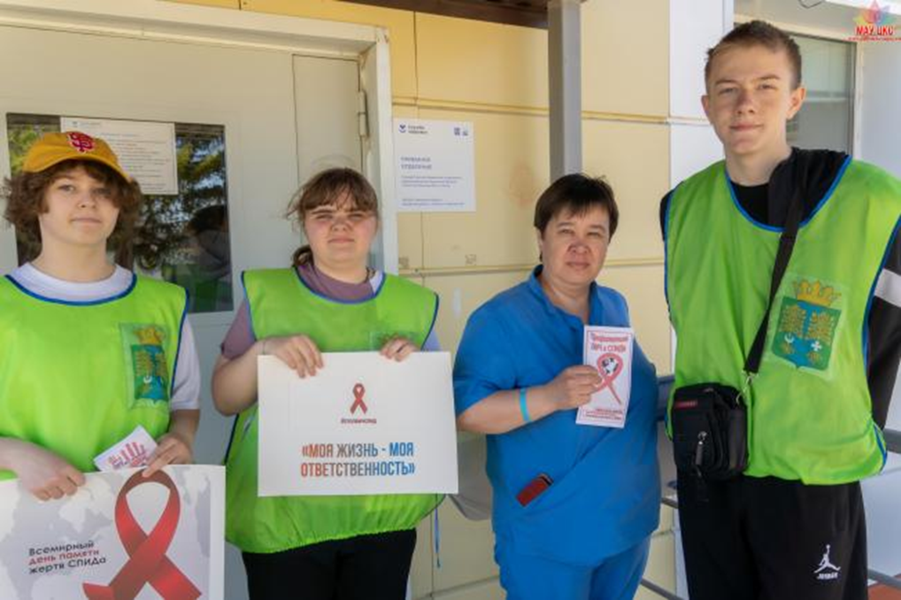

Акция, посвящённая Дню памяти жертв СПИДа

Slide 9
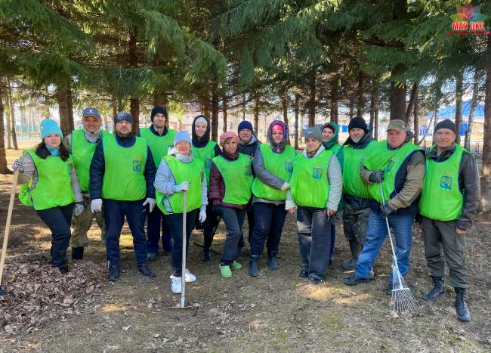
«Волонтеры культуры» совместно с работниками Дворца Культуры приняли участие по уборке территории «Храма Иоанна Богослова»

Slide 10
На сайте Добро.Ру ведется работа нашей организации https://dobro.ru/dashboard/organizer/528043/requests

